Slide 1
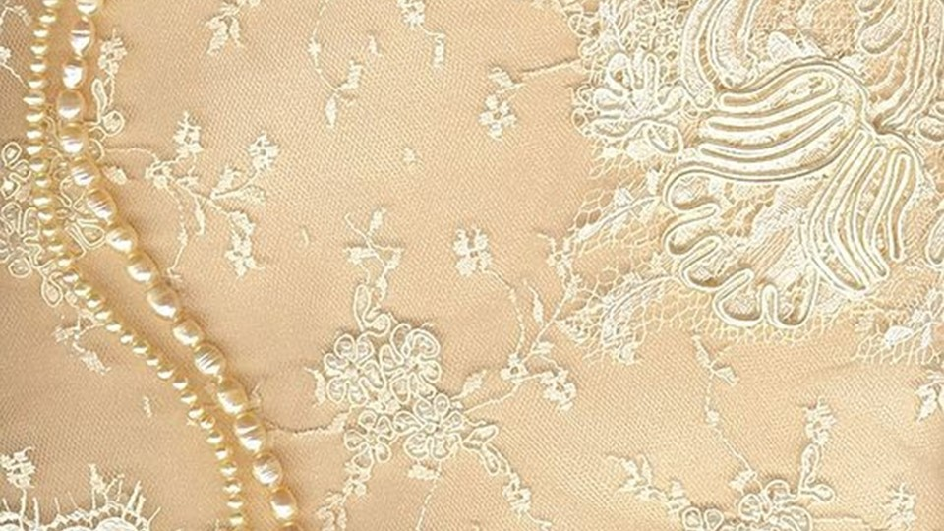


Slide 2

Nasce a Poesia
Palmira de Oliveira
“Mira Olliver”
29/06/2021

Slide 3
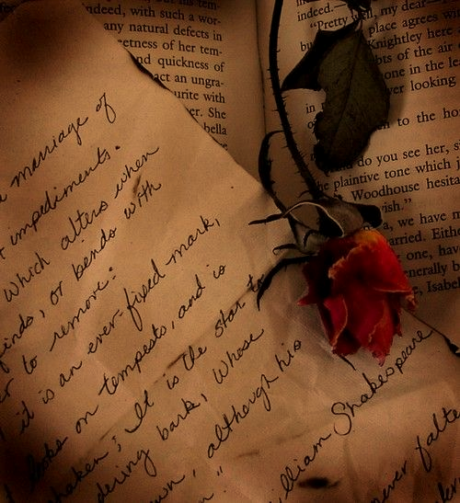

Slide 4
Reencontrei as letras
Após anos de rebeldia...
Poderia ter sido antes,
Não fosse a covardia.
Não pensei que podia,

Slide 5
Alguém disse:
Vá em frente!
Escreva e lembre-se,
Ninguém nasceu sabendo.
Você até já sabe ler...

Slide 6
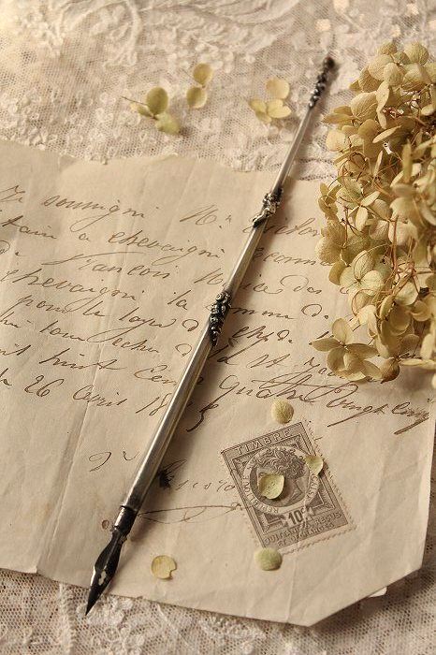

Slide 7
Pense em coisas novas,
Arrisque versos e prosas.
Foi o incentivo que precisava.
E foi quando encontrei você...
Entre letras, penas e tinteiro

Slide 8
Mostrou-me como rimar,
Logo aprendi a versar
E você se punha linda,
Pequena ou grande,
Tanto fazia...

Slide 9
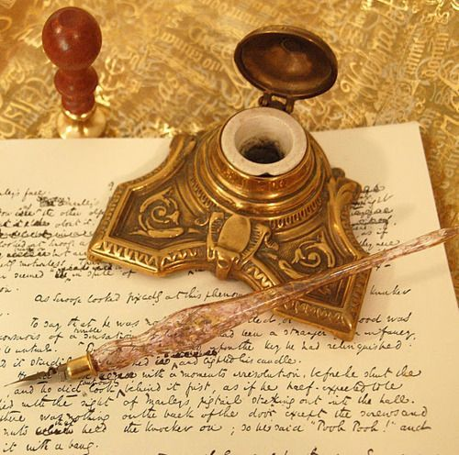

Slide 10
Cheia de sentimentos e
Até mesmo desejos.
Sempre por alguns admirada,
Por outros, nem tanto.
E eu pensava: gosto não se discute!

Slide 11
Não me continha e abusava,
Às vezes usava palavras fortes
E você ia surgindo cada vez mais atrevida,
abusada...e até mesmo apaixonada.
Então era mais uma que eu me permitia,
Assim nascia outra filha,
mais uma Poesia!

Slide 12
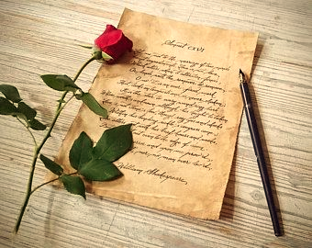
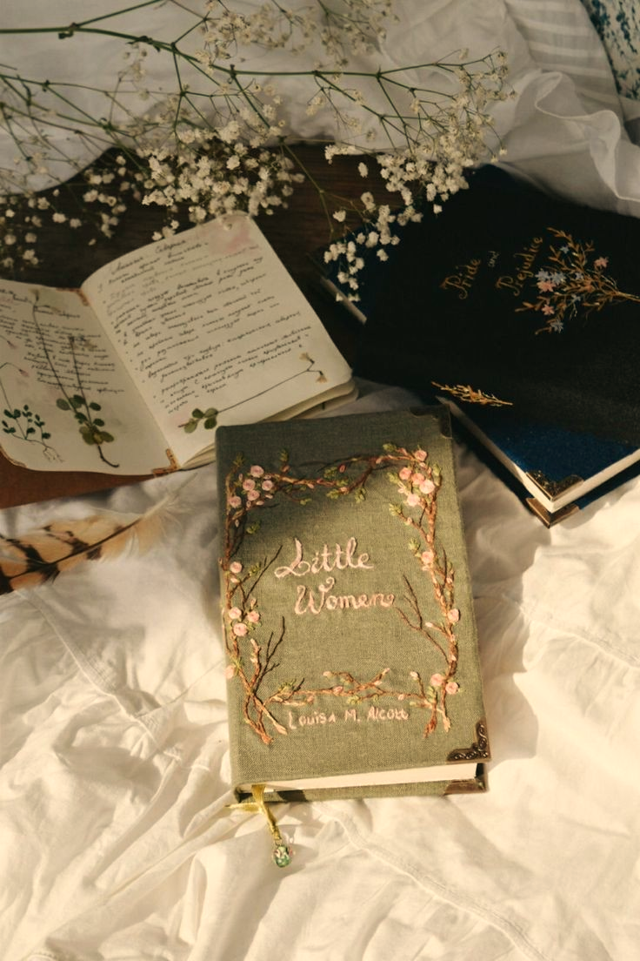

Slide 13
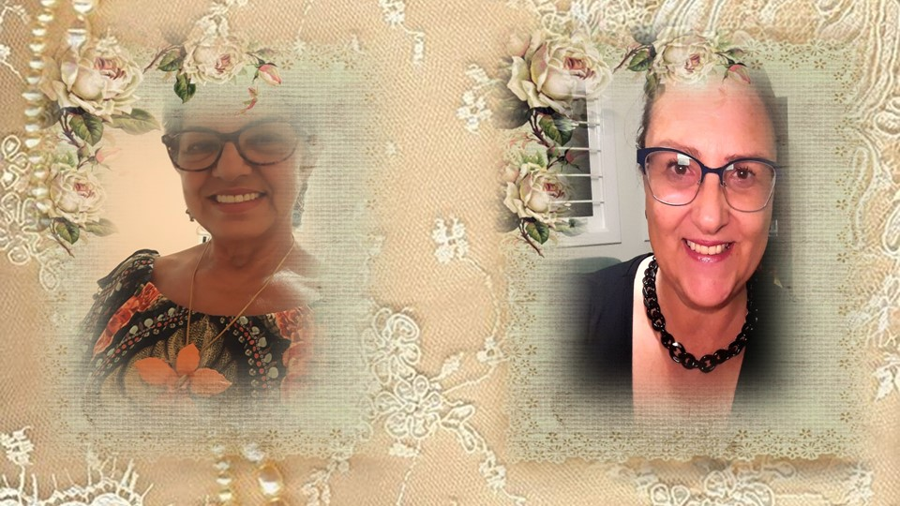
Mira Olliver
Cléo Menegatt

Slide 14
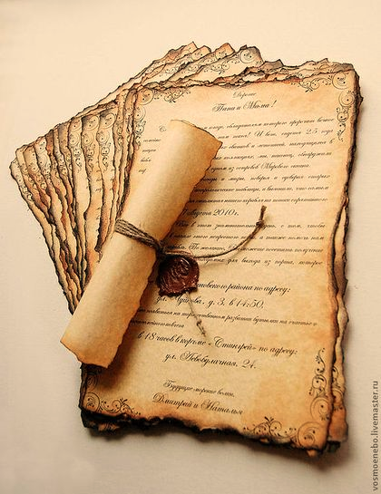

Slide 15
Imagens: Internet e Acervo Pessoal
Texto: Palmira de Oliveira (Mira Olliver)
Direitos reservados à autora
Arraial do Cabo/RJ - BRASIL
Música:Ricghard Clayderman-Beyond the Sea
http://www.sergrasan.com.br/cleoslides
Canal no Youtube:
http://www.youtube.com/c/CleoniceMenegattGoelzer
Criação, Formatação e Edição:
Cléo Menegatt
cmenegatt2016@gmail.com

